Slide 1

그러라고 사준
핸드폰이 아닐텐데
201635922 김동주
201636014 윤승현
201636085 최이현

Slide 2
목차
제안 배경(필요성)
기대 효과
서비스 개요
개발 내용
역할 분담
개발 일정
참고 자료

Slide 3

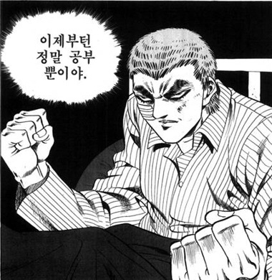
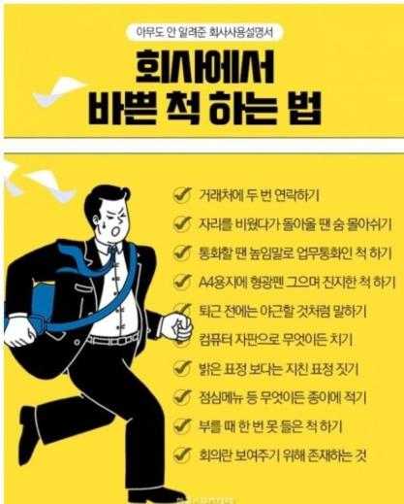
제안 배경(필요성)
1. 스스로의 힘만으로 공부에 집중하지 못 하는 경우가 많음
2. 두꺼운 전공책을 들고 다니지 않고도 어디서든 간편하게 복습해보고 싶음
3. 바쁜 일정으로(특히 직장인들) 공부에 정기적으로 시간을 투자하기 힘듦

Slide 4
기대 효과
1. 사람들의 핸드폰 사용량에 비례한 학습 효과 기대
2. 학습에 소요되는 부담감 완화 및 접근성 증가
3. 사용자가 쉽게 이용할 수 있는 어플의 기능을 통해 규칙적인 학습 가능
4. 어플리케이션을 이용하며 쌓이는 포인트로 유용한 서비스 제공

Slide 5



서비스 개요
어플 내부 설정
어플
잠금 화면
잠금 화면 사용 여부
원하는 과목과 챕터 선택
난이도 별 스테이지 분류
정답 및 해설 다시 보기
오답 노트
사용자 프로필 관리
전공 관련 문제 제시
어플을 이용할 때마다 포인트 적립

Slide 6
개발 내용 – 어플 내부 설정
어플 내부 설정
1. 잠금 화면 사용 여부
- 잠금 화면 기능을 사용하지 않고 어플 내부 기능(ex : 오답노트)만 사용하고 싶은 경우
- 안드로이드 권한 동의 설정 기능도 겸함.
2. 원하는 과목과 챕터 선택
- 원하는 전공 과목과 해당 과목의 챕터 선택
3. 난이도 별 스테이지 분류
- C학점, B학점, A학점, A+학점의 등급으로 난이도 분류.

Slide 7
개발 내용 – 어플 내부 설정
어플 기능
1. 정답 및 해설 다시 보기
- 푼 문제의 정답과 해설이 궁금한 경우 열람 가능
- 오답 노트 기능과 연결
2. 오답 노트
- 원하는 문제와 해설을 별도의 DB에 저장, 오답노트로 열람 가능
3. 사용자 프로필 관리
- 학년, 과목, 오답 노트 등 개인 프로필 관리

Slide 8
개발 내용 – 어플 내부 설정
잠금 화면
1. 전공 문제 제시
- 사용자가 선택한 과목과 난이도에 따라 문제 제시
2. 포인트 적립
- 문제를 맞출 때마다 포인트 적립
- 추후 포인트를 사용하여 서비스 제공

Slide 9
역할 분담
김동주 – Backend 구현
윤승현 – 어플리케이션 핵심 기능 구현
최이현 – UI 구현

Slide 10
개발 일정
4주
5주
6주
7주
8주
9주
10주
11주
분석
설계
제안서
프로그램 설계
구현
테스트
프로그래밍
테스트
정리
완료
완료보고서
제출/평가

Slide 11
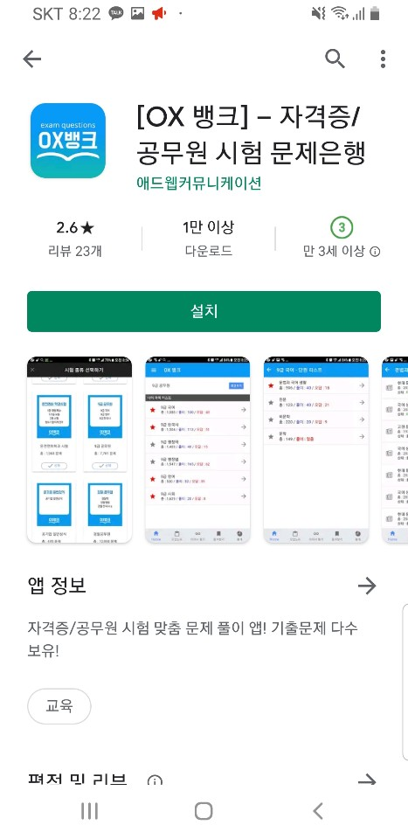
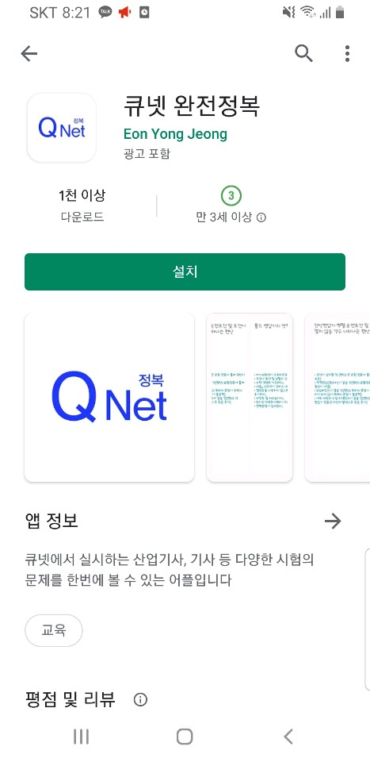
참고 자료
[OX 뱅크] 어플리케이션
큐넷 어플리케이션
자격증 기출문제 전자문제집 CBT(https://www.comcbt.com/)

